Slide 1
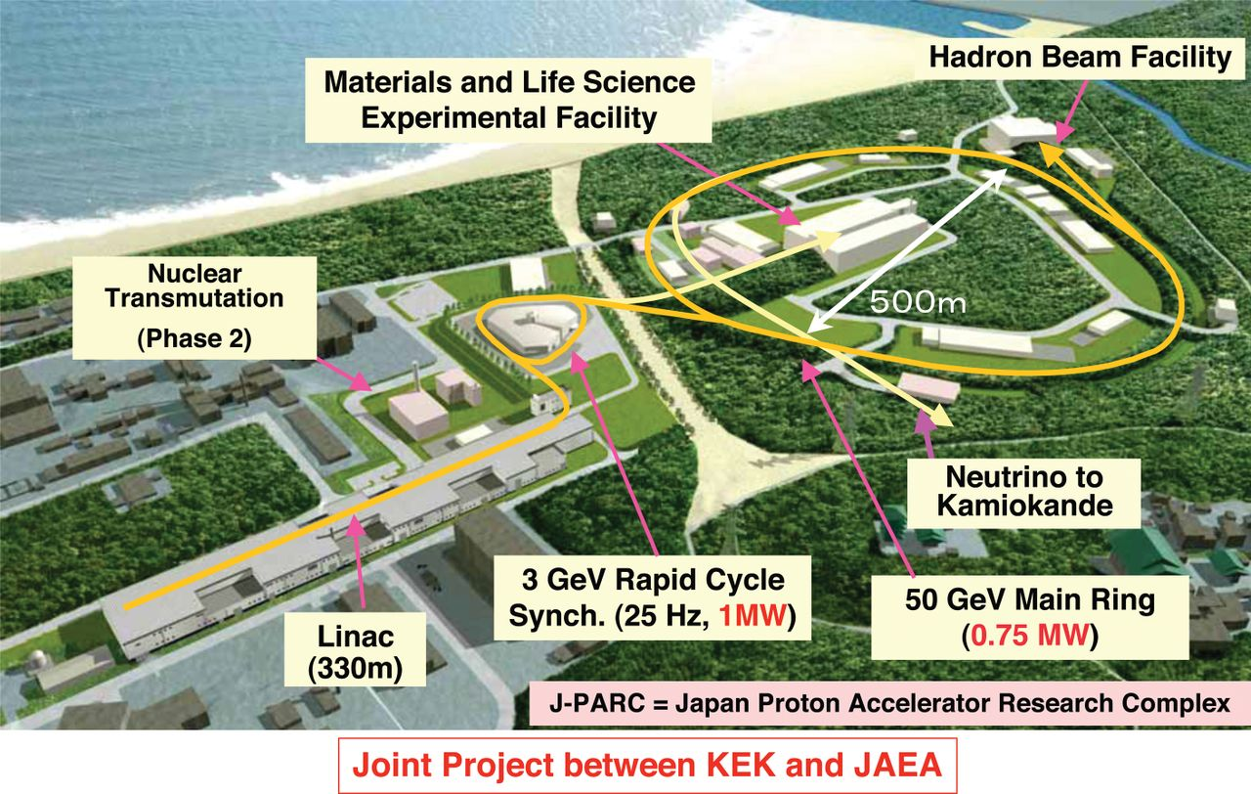
J-PARCが目指す
重イオン衝突実験
原子核・ハドロン物理の課題と将来、2015/11/26, KEK
北沢正清（大阪大学）

Slide 2
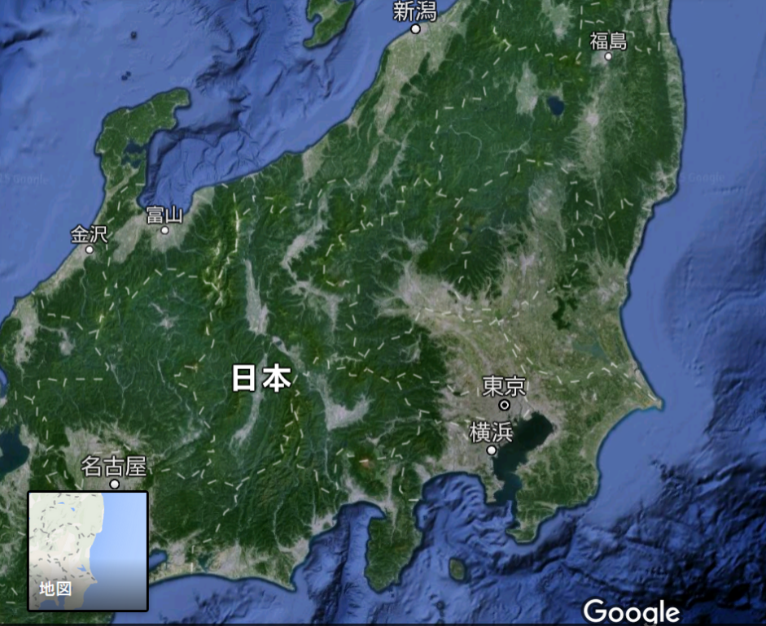
J-PARC
Japan Proton Accelerator Research Complex
大強度陽子ビーム(~50GeV)を
用いたハドロン・素粒子実験

Slide 3
J-PARC
Japan Proton Accelerator Research Complex
現在、J-PARCで重イオンを
加速する計画が始動している
大強度陽子ビーム(~50GeV)を
用いたハドロン・素粒子実験

Slide 4
重イオン衝突実験
陽子・陽子衝突
重イオン衝突
proton
proton
素過程の重ね合わせ
粒子探索等
統計力学系の生成
高温物質の探索

Slide 5
重イオン衝突

Slide 6

重イオン衝突
核物質の液気相転移
GSI-ALLADIN collab.,
PRL 75 (1995) 1040.

Slide 7
Quark-Gluon Plasma (QGP)
vacuum
baryon
meson

Slide 8
Quark-Gluon Plasma (QGP)
vacuum
As T increases …
baryon
meson
Early Universe

Slide 9
Quark-Gluon Plasma (QGP)
vacuum
As T increases …
baryon
meson
quark-gluon plasma
Early Universe

Slide 10




ＱＣＤ相図
temperature
Quark-Gluon Plasma (QGP)
QCD Critical Point
Hadronic Phase
(Confined)
Color Superconductivity
baryon chemical potential

Slide 11
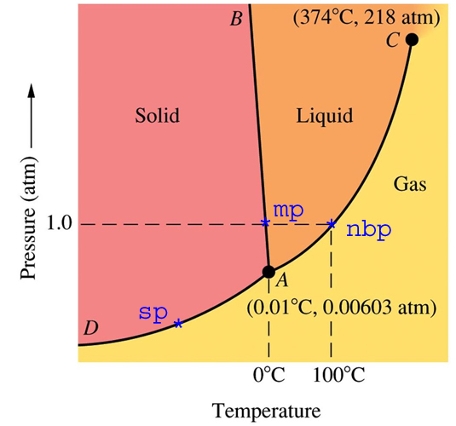
ＱＣＤ相図
Phase diagram of water
temperature
Quark-Gluon Plasma (QGP)
QCD Critical Point
Hadronic Phase
(Confined)
Color Superconductivity
baryon chemical potential

Slide 12




衝突エネルギーの変遷
Hadronic
DoF
Formation of
“s”QGP
top RHIC
200GeV
AGS
SPS
1992~
1994~
2000~
LHC
2.76TeV
2010~
相対論的重イオン衝突の歴史は、
高エネルギー化の歴史

Slide 13

相対論的重イオン衝突
QGP
衝突
熱平衡化
~1fm/c
ハドロン化
RHICの発見
流体模型の成功
ジェットの消失・クォーク数スケーリング

Slide 14

フロー（物質の流れ）
非中心衝突
非中心衝突では、
粒子は非等方的に放出される。
ビーム軸
z
角度方向の異方性
Ｙ
反応平面
x
実空間
p_{T}空間
v₂ >0
v₂ <0
反応平面

Slide 15
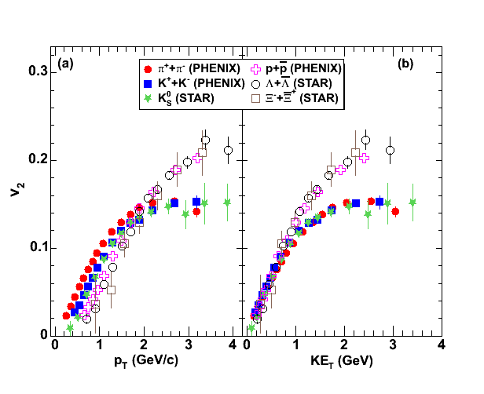
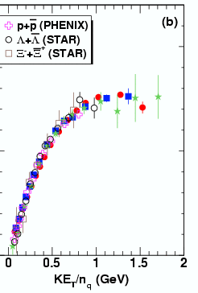
楕円フローv2
楕円フロー v₂
v₂ >0
運動量をクォーク数で割算
➔流れがぴったり重なる！

Slide 16
衝突エネルギーの変遷
Hadronic
DoF
Formation of
“s”QGP
低エネルギー化のトレンド
AGS
SPS
top RHIC
200GeV
J-PARC
RHIC-BES I 7.7 ~ 62 GeV
LHC
2.76TeV
2010~
1.9 ~ 6.2 GeV
RHIC-BES II 7.7 ~ 20 GeV
FAIR
2018~
NICA
“Beam-energy scan (BES)プログラム”

Slide 17
J-PARC重イオン衝突の特徴
figure from 佐甲、北沢、原子核研究
超高輝度ビーム・衝突レート
新しい検出器技術・性能向上

Slide 18
衝突Ｅと、バリオン数密度

Slide 19
衝突Ｅと、バリオン数密度
高エネルギー衝突
低エネルギー衝突
核子は突き抜ける
核子が止まる
正味バリオン数：小
正味バリオン数：大

Slide 20
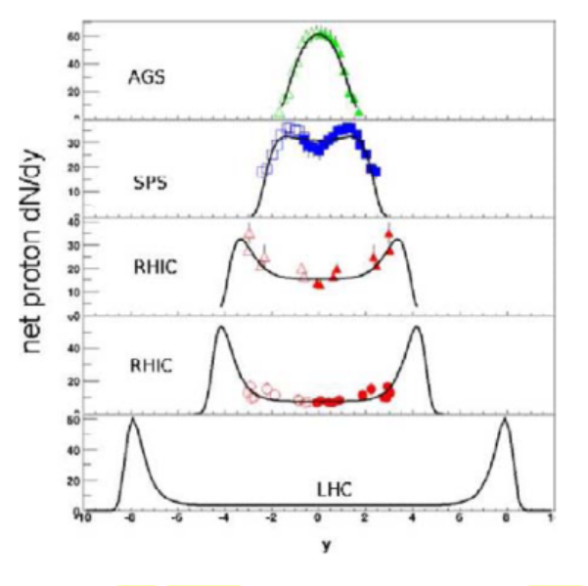
バリオン減速
正味陽子数のy依存性
停止
すり抜け
rapidity

Slide 21

バリオン減速
正味陽子数のy依存性
粒子収量比から定義した
温度・化学ポテンシャル
停止
すり抜け
rapidity

Slide 22
最高密度は？
フリーズアウト時の密度
T-ρ平面上の時間発展
A. Ohnishi, 2002
最高密度はJ-PARCエネルギー付近で達成されそう。
最高密度は 5~10ρ₀
密度は大きなイベント毎ゆらぎ？

Slide 23
Beam-energy Scan
LHC
temperature
RHIC
beam energy scan
future facilities
ex. J-PARC @ Tokai
baryon chemical potential

Slide 24
Beam-energy Scan
LHC
temperature
RHIC
beam energy scan
future facilities
ex. J-PARC @ Tokai
baryon chemical potential

Slide 25
ＱＣＤ相図(J-PARC ver.)
Special Thanks to
C. Matsumura

Slide 26
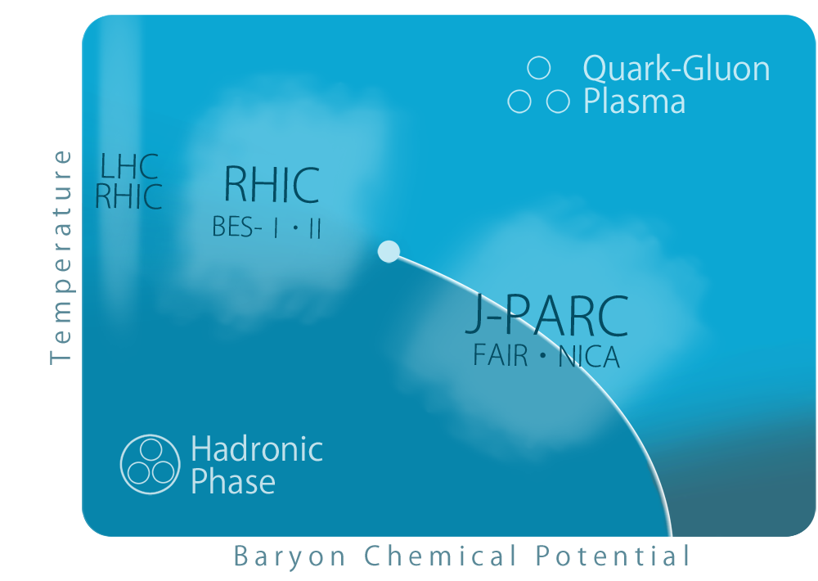
ＱＣＤ相図(J-PARC ver.)
Compact Stars

Slide 27
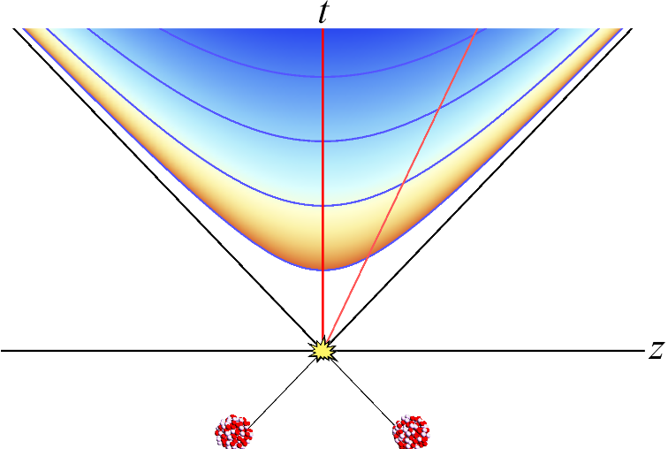
中間エネルギー領域は未開拓
高エネルギー
成熟した動的描像(模型)
流体的なQGP
Bjorken描像
中間エネルギー
統一的動的描像の不在

Slide 28

Radial Flow
②
①
物質の平均速度は、右上がり？右下がり？

Slide 29
高エネルギー
②

Slide 30
低エネルギー
②

Slide 31

dv1/dy
dv1/dyは、中間エネルギーで符号を変える

Slide 32
その他の観測量１
楕円フロー v2
光子・レプトン対生成量
QNSの破れはどこで起こる？
ストレンジ自由度の分離？
媒質中のハドロン物理
高密度物質の熱輻射

Slide 33

その他の観測量２
保存電荷ゆらぎイベント毎解析
陽子数ヒストグラム
陽子数非ガウスキュムラント
STAR, PRL105 (2010)
非ガウスゆらぎを、ＱＣＤ臨界点探索に使う

Slide 34
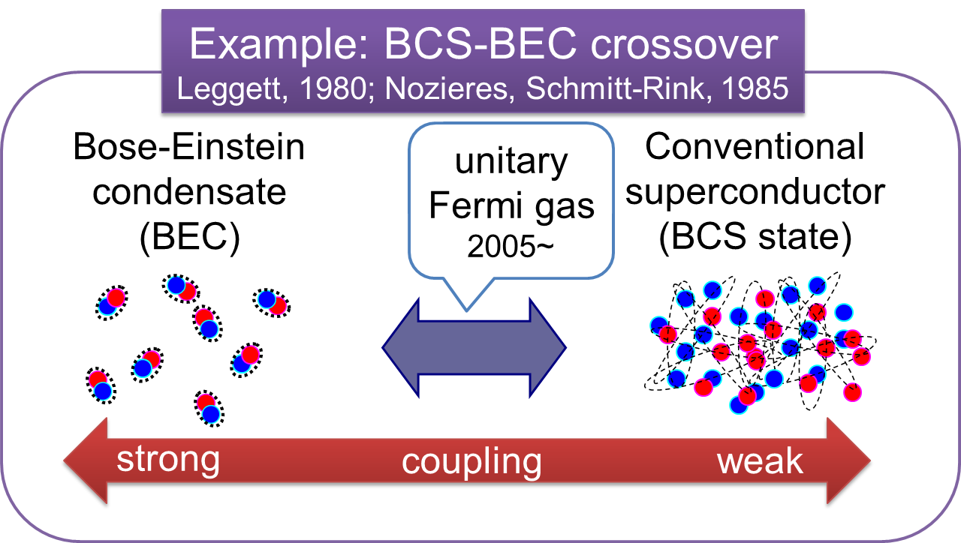
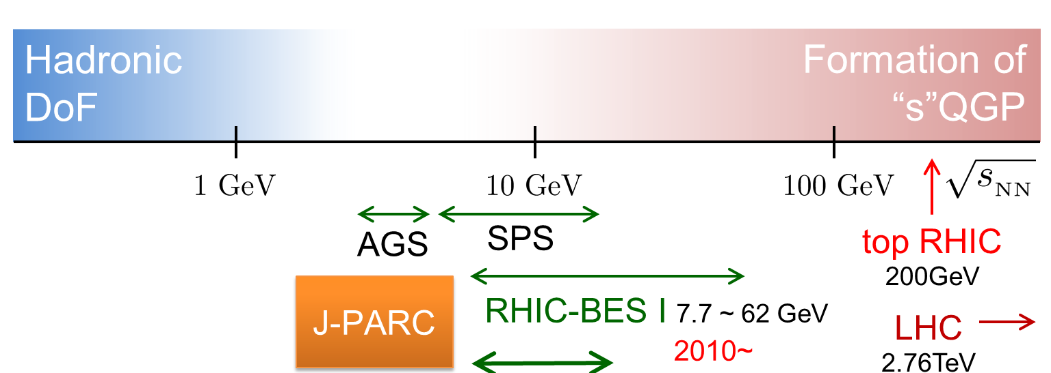
物理学の普遍性
普遍性

Slide 35
物理学の普遍性
物理学の発展は、
パラメータ空間上の
簡単な領域から
複雑な領域へと進む
普遍性

Slide 36
高エネルギー重イオン衝突物理は、
中間エネルギー領域へ向かう
ＱＧＰ描像
衝突エネルギー
ハドロン描像

Slide 37
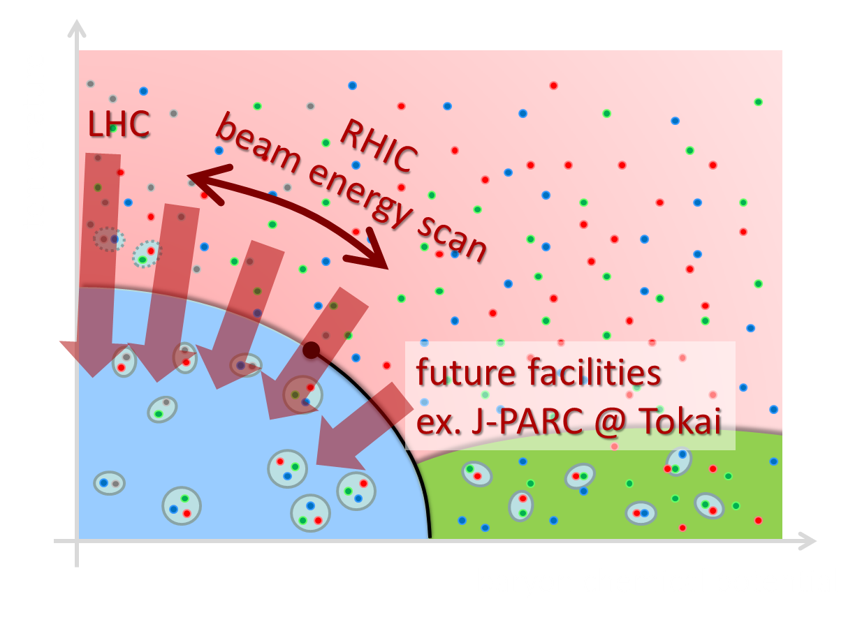
高エネルギー重イオン衝突物理は、
中間エネルギー領域へ向かう
ＱＧＰ描像
衝突エネルギー
QGP描像
ハドロン描像
ハドロン描像

Slide 38
まとめ
中間エネルギーの重イオン衝突には、様々な面白い物理がある
  ＱＣＤ相図、中性子星、エキゾチックハドロン
重イオン衝突実験は、中間エネルギー領域に向かう。
  STAR-BES、J-PARC、FAIR、NICA、…
取り組むべき多くの課題がある！
  動的描像の確立
  高輝度ビームを活かした観測量の提案
  ＱＣＤ臨界点の探索

